Slide 1
i-Umka.ru
Интерактивная платформа для дошкольников, их родителей и воспитателей

Slide 2
Проект соответствует распоряжению Правительства РФ, требованиям национальных программ и федеральных проектов
План мероприятий в рамках Десятилетия детства
Утвержден распоряжением Правительства РФ от 6 июля 2018 № 1375-р
Национальная программа
«Цифровая экономика РФ»
Утверждена распоряжением Правительства РФ
от 28 июля 2017 г. № 1632-р
«Стратегия развития информационного общества в РФ на 2017 — 2030 годы»
Указ Президента РФ
№ 203 от 9 мая 2017 г.
Федеральные проекты
«Современная школа», «Цифровая образовательная среда», «Учитель будущего»

Slide 3
i-UMKA.ru: краткая справка о продукте
На платформе i-UMKA.ru, могут зарегистрироваться (создать личный кабинет) воспитатели и родители, для дальнейшей регистрации своего ребенка или группы детей.
В личном кабинете родителя/воспитателя аккумулируется и систематизируется информация о развитии ребенка, его достижениях, динамике изменений его способностей, рекомендации по построению индивидуальной образовательной и воспитательной траектории, имеется доступ к сертификатам.
Задания на платформе реализованы в формах, специфических для детей данной возрастной группы, прежде всего в форме игры, обеспечивающей художественно-эстетическое развитие ребенка.
i-UMKA.ru — интерактивная электронная образовательная платформа для дошкольников, родителей и воспитателей
Проект направлен на выявление таланта, а также оценку уровня развития детей от 5 лет и старше (старшие дошкольники и ученики начальных классов)

Slide 4
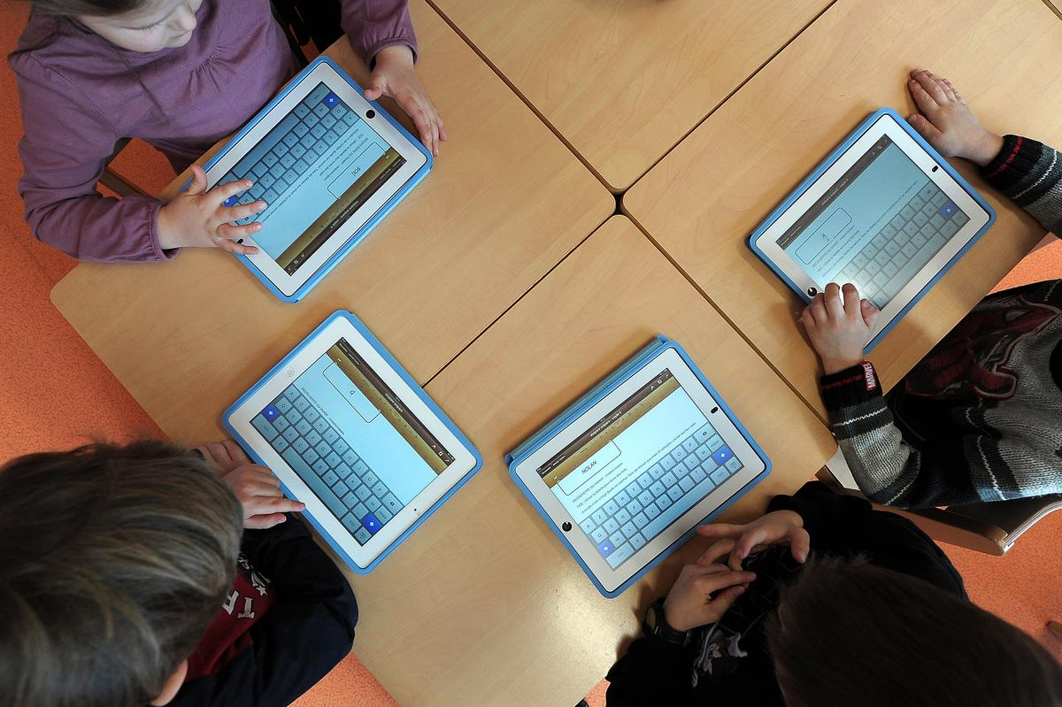
i-UMKA.ru: краткая справка о продукте
«i-UMKA»
Стимулирует детей к получению новых знаний;
Современный способ оценки способностей и личностных особенностей развития детей;
Помогает раскрыть индивидуальные способности;
Формирует у дошкольников новые навыки;
Формирует практико-ориентированные рекомендации для построения индивидуальной траектории развития ребенка
Платформа исключает дискриминацию по полу, нации, языку, социальному статусу, особенностям здоровья или развития
Методический партнер – МПАДО Международная педагогическая академия дошкольного образования. Объединяет ведущих специалистов по дошкольному образованию. Разработчики программы соответствующей ФГОС ДО «От рождения до школы».
Разработка, экспертиза и внедрение актуального современным требованиям и целям дошкольного образования педагогического инструментария в процессы обучения и воспитания детей дошкольного возраста;

Slide 5
Платформа i-UMKA существенно усиливает школьное и дошкольное образование

Slide 6
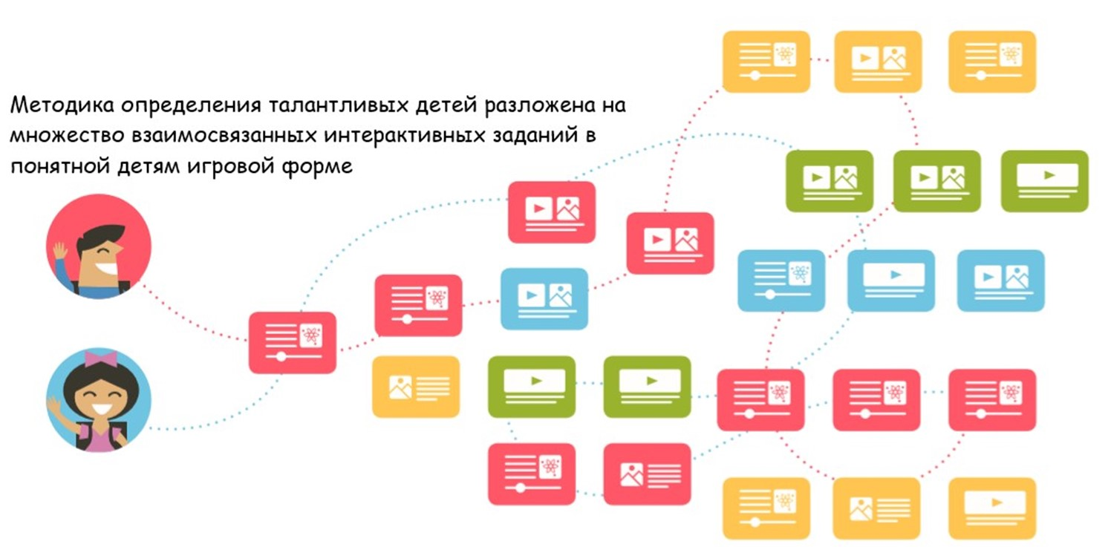
Принцип действия образовательной платформы

Slide 7
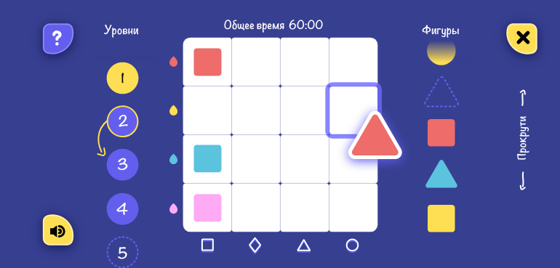
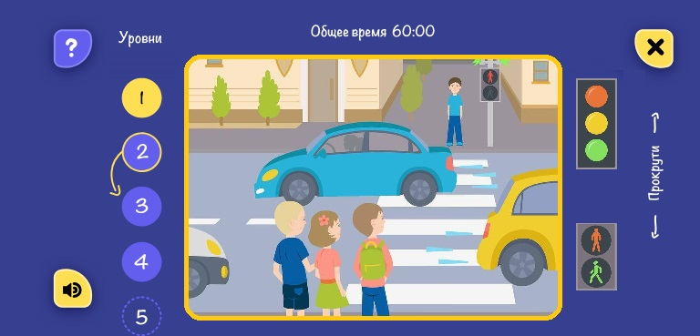
Пример задания для дошкольников
Ребёнок движется по курсу последовательно. При прохождении каждого задания система анализирует поведение ученика и предоставляет детальную статистику его успеваемости. Учитывается прогресс ученика в реальном времени.

Slide 8
Команда
5 человек:
Лидер Проекта;
Методический руководитель;
Ответственный за взаимодействие с органами государственной власти;
Технический руководитель проекта;
Дизайнер.

Slide 9
Благодарности успехи и заслуги
Значимость проекта высоко оценил Уполномоченный при Президенте РФ по правам ребёнка
Проект получил благодарственные письма от Правительства Ярославской области, Департамента образования мэрии Ярославля
Проект стал победителем и вошел в ТОП-10 лучших практик регионов по поддержке семьи и детства
● Получили субсидию Правительства Ярославской области для работы ярославских дошкольников на платформе.
● Количество пользователей больше 10 000 с 0 бюджетом на маркетинг.
● Проект может совмещать в себе бесплатные функции и нести исключительно социальную полезность,
а также имеется большой потенциал в коммерческих целях в сфере доп. детского образования.
● Общий объем рынка онлайн образования (дошкольное, школьное и дополнительное) в России —
$340 миллионов (объем глобального рынка образования — $5 триллионов).

Slide 10
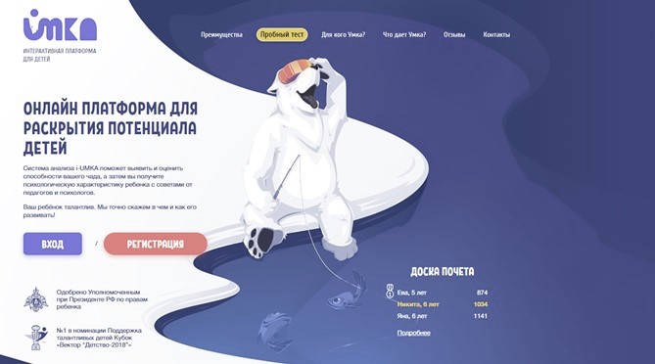
Платформа интерактивного образования
Проблематика
Результаты внедрения
Создание единого образовательное пространства по оценке способностей детей от 5 лет и старше.
Интерактивный формат заданий;
Возможность отследить изменения в развитии ребенка в динамике;
Оперативное получение сравнительной статистики в разрезе ДОО/муниципалитета/региона для принятия административных решений;
Формирование равных возможностей, единых условий для полноценного развития каждого ребенка независимо от места жительства, пола, нации, социального статуса, психофизиологических и других особенностей (в том числе ограниченных возможностей здоровья), исключающие возможность дискриминации в сфере образования;
Создание благоприятных условий развития детей в соответствии с их возрастными и индивидуальными особенностями и склонностями;
Инструмент для организации семейного дошкольного образования через платформу, той части родителей дошкольников, не посещающих ДО.
Проект поддержан уполномоченным при Президенте РФ по правам ребенка
Отсутствие эффективных форм диагностики потенциала детей. Необходимость внедрения средств оценки умственных способностей и определения личностных особенностей развития детей, в том числе, детей с особыми образовательными потребностями.

Slide 11
11
Результаты внедрения для региона
Сравнительная статистика успеваемости в разрезе городов/районов/школ, ДОУ/классов, групп, а также по каждому конкретному ученику.
Наглядная оценка результатов мероприятий на всей территории Российской Федерации, с разбивкой по регионам/городам/учреждениям.
Обратная связь от учреждений, преподавателей, родителей.
Возможность провести тестирование и определить KPI региональных дошкольных учреждений.
Общедоступность мероприятий по выявлению и работе с талантливыми и одаренными детьми (без разделения по удалённости, социальному статусу и особенностей здоровья)
Существенная экономия бюджетных средств.

Slide 12
info@i-umka.ru
8 (915) 984-96-05
i-umka.ru

